Slide 1
Toiminta- ja talous- suunnitelma 2025-2027, talousarvio 2025
YHTYMÄKOKOUS 19.11.2024
Martti Tokola, Päivi Saarelainen

Slide 2

Salpauksen tilanne tänään
Uusi toimintamalli on käytössä ja strategian päivittämisen valmistelu on aloitettu työnimellä ”Haluamme että työllistyt”
Kuntayhtymän talous on kunnossa ja yhtymä on velaton.
Saavuttuja ylijäämiä käytetään harkitusti tulevalla taloussuunnitelmakaudella 2025-2027 ja sen jälkeenkin.
Salpaustasoisia muutosneuvotteluita (ent. yt-neuvottelut) ei ole tulossa riihessä tehtyjen päätösten perusteella.
Henkilöstövaikutuksia leikkauksilla tulee olemaan niillä koulutusaloilla, jossa koulutus, työ ja rahoitus vähenee. Koulutuspalvelujen osto Salpauksen ulkopuolelta vähenee ensimmäisenä (at, eat)

Slide 3

Koulutuskeskus Salpaus -kuntayhtymä, toimintamalli 1.1.2024
Yhtymäkokous
Yhtymähallitus
Toimitusjohtaja Martti Tokola, Rehtori Päivi Saarelainen
Tarkastuslautakunta
Pedagoginen johtaminen Henkilöstö-, kehittämis- ja resurssijohtaminen
Vararehtori Vararehtori, henkilöstöjohtaja
Seija Katajisto Jarmo Kröger
Koulutuksen matriisipalvelut
Jatkuvan oppimisen palvelut
Johtaja Tarja Laaksonen
Oppivelvollisten palvelut
Johtaja Risto Salmela
Yritys- ja työelämäpalvelut
Johtaja Henna Erkamo
eSalpaus ja digitaaliset palvelut
Johtaja Mika Rauhala
Koulutusalat
Tutkinnot
• Hakeutumis- ja opiskelijapalvelut
• Työllistymis- ja uraohjauspalvelut
• Maahanmuuttaneiden koulutus ja
työperäisen maahanmuuton palvelut
• Opiskeluhuolto- ja -hyvinvointipalvelut
• Erityisen tuen palvelut
• Pedagogisen toiminnan tukipalvelut
• Kehittämispalvelut
Keskustakampus,
Lahti
Vipusenkadun kampus,
Lahti
ENEMMÄN
KUIN KOULU
– opiskelijoiden
ja työelämän kohtaamispaikka
eKampus
Asikkalan kampus
Kuntayhtymäpalvelut
• Hallintopalvelut
• Henkilöstöpalvelut
• Talouspalvelut
• Viestintä- ja markkinointipalvelut
• Kiinteistöpalvelut
• Tietohallintopalvelut
• Ravintolapalvelut
Opiskelijan oikeusturvatoimikunta
Palvelualojen sekä Tekniikan ja
luonnonvara-alojen koulutusneuvottelukunnat
Heinolan kampus
Jokimaa, Lahti
TyöelämäKampus

Slide 4
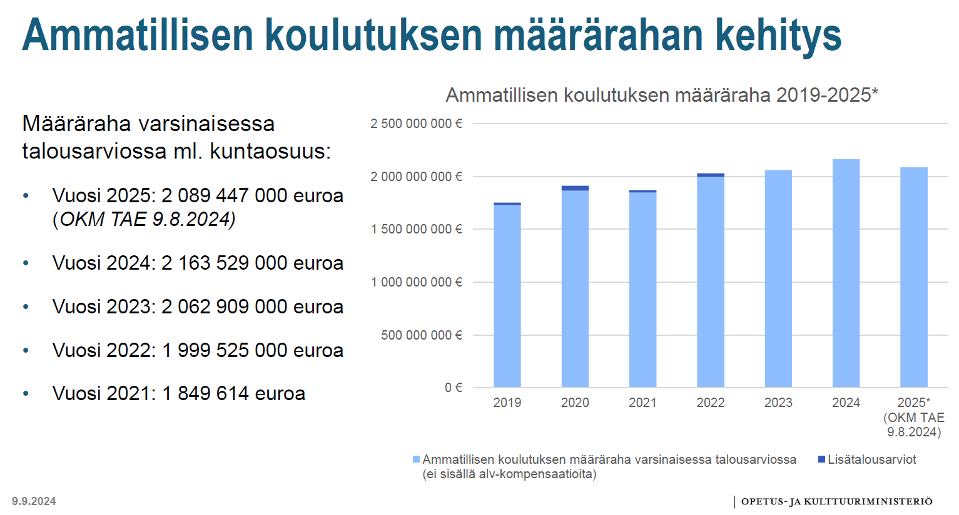
Budjettiriihen päätöksiä
- 3,5 %
+ 4,9 %
+ 3,2 %
+ 8,1 %

Slide 5
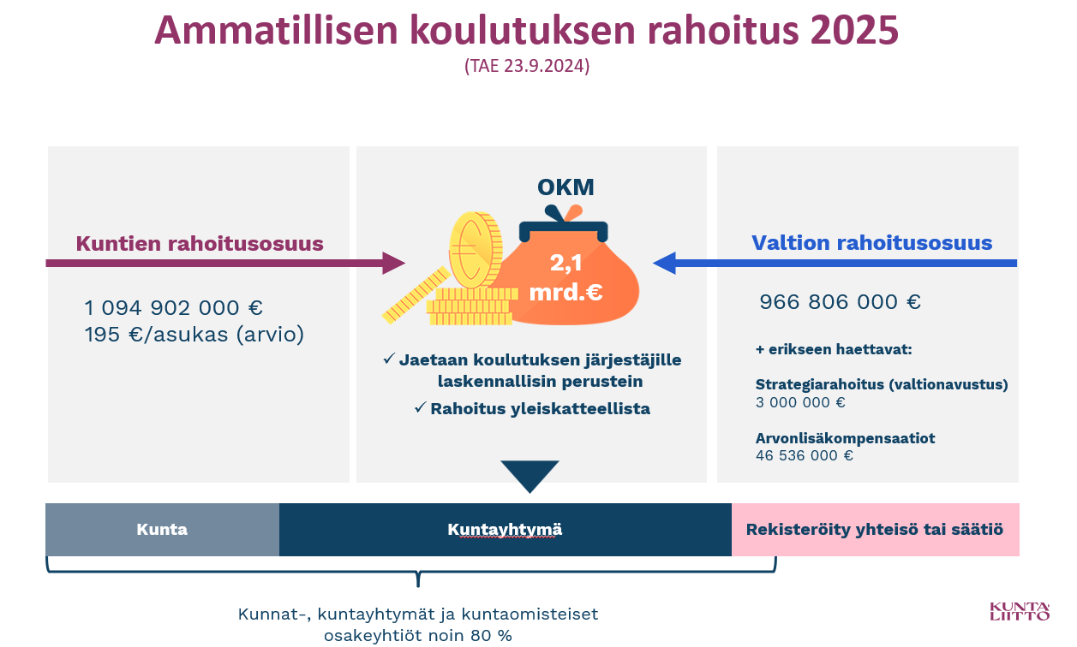
(Vuonna 2024
204 €/asukas,
muutos -9 €/asukas, - 4,4%)
Päijät-Hämeen rahoitusosuus laskee v. 2025 ammatilliseen koulutukseen -1,8 mEUR

Slide 6
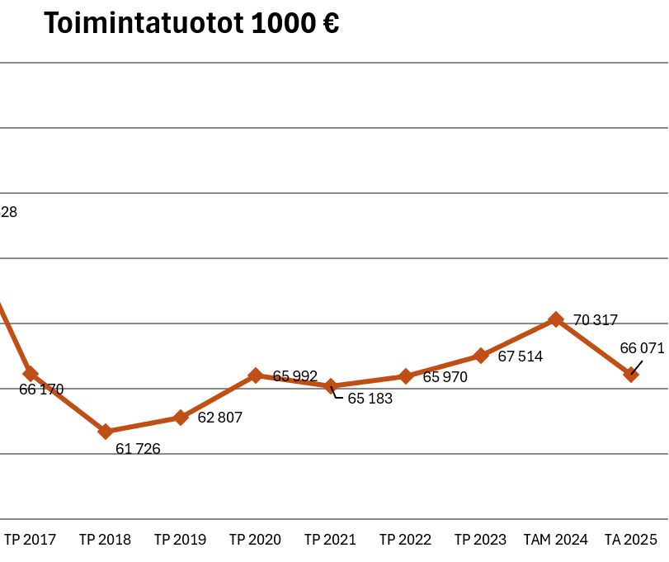
Rahoitusleikkaukset ja taloussuunnitelman valmistelu 2025-2027
Ammatillisen koulutuksen määräraha vähenee 120 M€, joka laskee opiskelijavuosia ensi vuonna noin 11 000:lla. Kokonaismäärä ensi vuonna oli 169 000 opiskelijavuotta. Leikkaus rahassa ja vuosissa on noin 6 %.
Rahoitusleikkaus budjetoitu talousarviossa Salpaukselle noin -4 M€, 325 opiskelijavuotta. Salpauksen rahoituksen kokonaismäärä tänä vuonna on 64,6 M€ ja 5892 opiskelijavuotta.
Indeksi huomioiden valtionosuusrahoitus laskee talousarviossa -2,9 M€, -4,5 % vuonna 2025.
Ennakkotieto OKM (11/24) vähenevistä opiskelijavuosista 58 suurempi, rahassa noin -650 000 €

Slide 7
Talousarvio 2025 ja toiminta- ja taloussuunnitelman valmistelu 2025-2027
Kilpailu osaajista kiristyy ja siksi Salpausta vahvistetaan vetovoimaisena työnantajana.
Kehitämme henkilöstölle tarjottavia etuja, polkupyöräetu, ePassi flex etu
  TA 2025 määrärahavaraus työkyvyn ylläpitoon 288 000 euroa
Osana vuoden 2024 henkilöstön joulumuistamista julkaisemme ePassi henkilöstöedun korotuksen 200 eurosta 400 euroon vuoden 2025 alusta. Haastavana aikana julkaistavalla edun korotuksella on taustalla halu kiittää henkilöstöä hyvin tehdystä työstä, myös tavoite tukea henkilöstön liikkumista ja hyvinvointia.
Etu on kustannustehokas tapa kiittää ja kannustaa henkilöstöä. Taustalla on myös alueellinen vertailu julkistaustaisiin työnantajiin. Päijät-Hämeen alueen suurimmat julkiset työnantajat tarjoavat henkilöstölleen ePassia vastaavaa etua 400 euroa vuodessa. Salpauksella ei ole mitään syytä erota tästä linjasta. Koulutuskeskus Salpaus on tehnyt koko henkilöstönsä kanssa erinomaista ja esimerkillistä työtä kuntayhtymän toiminnan ja talouden hoidossa.
Päätös henkilöstöetujen jatkosta tehdään vuosittain osana talousarviota, jolloin arvioidaan toisaalta kuntayhtymän mahdollisuudet ja toimintaympäristön muutokset tältä osin.

Slide 8
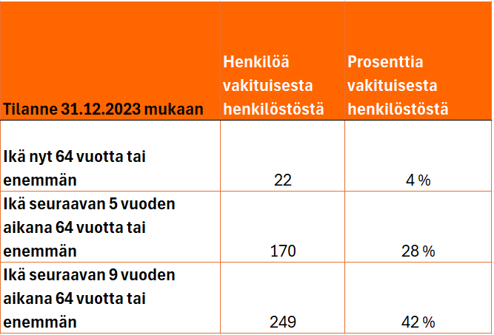
Talousarvio 2025 ja toiminta- ja taloussuunnitelman valmistelu 2025-2027
Eläkeiän saavuttaminen kiihtyy
Henkilöstön keski-iän nousu ja kiihtyvä eläkeiän
saavuttaminen mahdollistaa joiltakin muutosten tekemisen
ilman esimerkiksi irtisanomisia.
Myös muun kuin opetushenkilöstön rekrytointien tarkkaa
harkintaa jatketaan kuten on tehty edellisten leikkausten
jälkeen kaiken aikaa.
Käytämme harkitusti myös tasetta saadaksemme
aikaa sopeutuksille.

Slide 9

Talousarvion 2025 ja
Toiminta- ja taloussuunnitelman 2025-2027 valmistelu
Taloussuunnitelmakauteen sisältyy monia riskejä rahoituskehityksen poikkeuksellisen suuren epävarmuuden takia.
Kuntayhtymän taloudellinen tulos 2019–2023 on ollut hyvä ja vielä vuonna 2024 kustannusrakenteemme on nykyrahoitusta kevyempi.
Vuodet 2025–2027 budjetoidaan tulokseltaan alijäämäiseksi.
Kuntayhtymän talous on vakaalla pohjalla huolimatta alijäämäisestä taloussuunnitelmakaudesta.

Slide 10
Talousarvion 2025 ja
Toiminta- ja taloussuunnitelman 2025-2027 valmistelu
Taloussuunnitelmakausi on budjetoitu vuoden 2025 osalta budjettiriihipäätöksen tietojen perusteella ja kahdelle seuraavalle vuodelle (26-27) on arvioitu 2 prosentin rahoituksen indeksitarkistus ja vastaavan tasoinen kustannusten nousu.
Toimintakulut laskevat -511 000 euroa (-0,8 %) talousarviossa 2024. Kasvua on kuitenkin vuoden 2023 tilinpäätökseen nähden 1,6 miljoonaa euroa (2,8 %).

Slide 11
Talousarvion 2025 ja
Toiminta- ja taloussuunnitelman 2025-2027 valmistelu
Vuoden 2025 talousarvion valmistelussa muita kuin henkilöstökulumäärärahoja on tarkasteltu vuoden 2024 määrärahavarauksiin verraten vielä aiempaa tiukemmin eli ostojen ja hankintojen harkintaa on tehtävä ensi vuonna entistäkin kriittisemmin.
Määrärahavaraus muihin kuin henkilöstökuluihin on ensi vuonna -5 % pienempi kuin kuluvana vuonna.

Slide 12
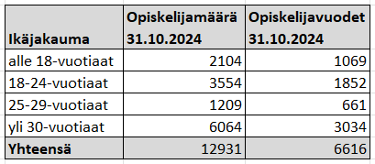
Salpauksen opiskelijoista 56 % on yli 25-vuotiaita
Opiskelijavuositoteuma valintaväylän mukaan 2024
Yhteishaku 2185
Jatkuva haku 4431

Slide 13
Opiskelijat pääosin jäsenkunnista
Kunnat | Läsnä 31.10.2024
Asikkala | 231
Hartola | 33
Heinola | 528
Hollola | 714
Kuhmoinen | 5
Kärkölä | 102
Lahti | 4523
Orimattila | 539
Padasjoki | 42
Pertunmaa | 9
Sysmä | 51
Jäsenkunnat yhteensä | 6777
Muut kunnat | 1547
Kaikki yhteensä | 8324
81% jäsenkunnista
Tutkintotyypeittäin:
perustutkinto | 5770
ammattitutkinto | 815
erikoisammattitutkinto | 705
Ei-tutkintotavoitteisia (sis.TUVA) | 1034
Yhteensä | 8324

Slide 14
Oppisopimuskoulutus - nykyajan toimiva ”Mestari-kisälli malli”

Slide 15
Rahoitusleikkauksiin sopeutuminen
Iso osa aikuiskoulutuksesta jatkuu edelleen. Salpaukseen tullaan opiskelemaan monin eri tavoin, esimerkiksi ilta-, viikonloppu- ja monimuotototeutuksiin. Tavoitteena on työllistyminen.
Joudumme ensi kertaa priorisoimaan koulutustarjontaa ja toteutettavien koulutusten työllistävyyttä. Esim. johtamisen ja tuotekehitystyön erikoisammattitutkinnot muualla kun Päijät-Hämeessä, puuartesaanin, hiusalan-, hevosalan- sekä tieto- ja viestintätekniikan koulutukset muutoksessa jo 2025.
Leikkauksilla on työn määrää vähentävää vaikutusta niille koulutusaloille, jossa koulutus ja rahoitus vähenee. Koulutuspalvelujen osto Salpauksen ulkopuolelta vähenee olennaisesti (at, eat)

Slide 16
Koulutustarjonnan muutosten valmistelu
Opiskelijavuosien vähennystä ei leikata tasaisesti, vaan se kohdistetaan ministeriön päätöksessä riihilinjauksen mukaisesti korkeamman tai ammatillisen tutkinnon jo suorittaneiden koulutukseen.
Opiskelijaprofiilin tarkastelu siitä kuinka monella on jo alla toinen tutkinto (Salpauksessa ja valtakunnassa keskimäärin 36% vuonna 2023)
  Tarkastelussa erityisesti ja ensin jo aiemmin korkea-asteen tutkinnon suorittaneet
Opiskelijavalinnassa etusijalla ovat oppivelvolliset ja ilman tutkintoa ja/tai työtä olevat
Alan työllistävyys ja alueen työvoiman tarve sekä asiakasohjaus osaaminen korostuu
  mille aloille koulutusta suunnataan jatkossa
Kaikki aikuiskoulutus ei lopu
  tutkinnon osat ja lyhyt täsmätarjonta korostuu
  monimuotoiset mahdollisuudet opiskella työnohessa (verkko, ilta, viikonloppu)
  oppisopimus

Slide 17
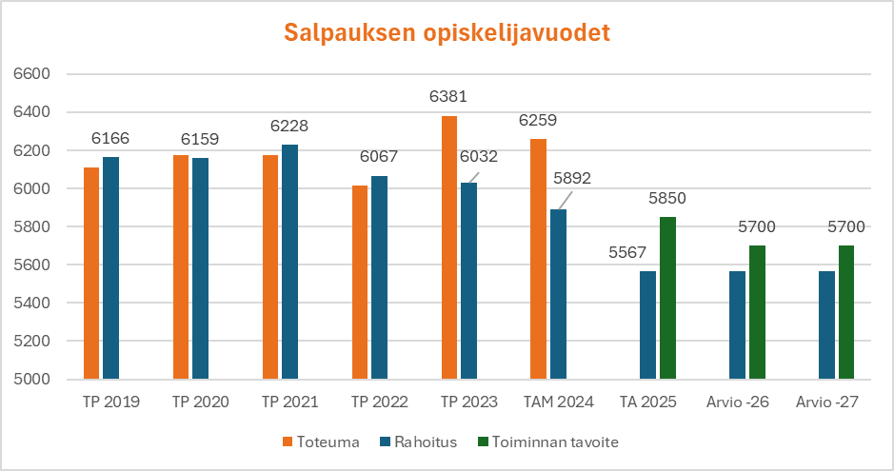
Toteutuva koulutusmäärä suhteessa saatuun rahoitukseen

Slide 18
Rahoitusleikkaukset näkyvät ammatti- ja erikoisammattitutkinnoissa
(valtakunnallisesti tarjottava)
 | TP 2023 | TPE 2024 | TA 2025 | TS 2026 | TS 2027 | Muutos TPE24-TP23 | Muutos TA25-TPE24 | Muutos TA25-TP23
Perustutkinto | 4 775 | 4 663 | 4 700 | 4 606 | 4 568 | -112 | 37 | -75
Muu ammatillinen koulutus | 3 | 4 | 4 | 0 | 0 | 1 | 0 | 1
Ammatti- ja erikoisammattitutkinto | 1 386 | 1 311 | 1 016 | 943 | 933 | -75 | -295 | -370
Maahanmuuttaneiden koulutus | 35 | 35 | 35 | 35 | 35 | 0 | 0 | 0
Tuva koulutus | 149 | 147 | 150 | 150 | 150 | -2 | 3 | 1
Kaarisilta | 33 | 34 | 35 | 35 | 35 | 1 | 1 | 2
Salpaus yhteensä | 6 381 | 6 194 | 5 940 | 5 769 | 5 721 | -187 | -254 | -441

Slide 19
Yhteishaun opiskelijapaikkamäärät elokuu 2025
Kampuskohtaiset hakukohteet valinnanmukaisesti

Slide 20
Asikkala; luonnonvara-alat
Asikkala | Valpat 2024 | Yhteishaun elokuussa 2024 aloittaneet opiskelijat | Valpat 2025 | Kommentit
Kalatalouden perustutkinto | 7 | 2 | 5 | Järvikalastukseen erikoistunut kalastusalan koulutus
Luonto- ja ympäristöalan perustutkinto | 8 | 1 | 5 | Hakukohteessa on molemmat osaamisalat
Maatalousalan perustutkinto | 40 | 20 | 30 | Hakukohde sisältää maatilatalouden ja eläintenhoidon osaamisalat
Kaikki yhteensä | 55 | 23 | 40

Slide 21
Heinolan kampus; monialainen toimipiste
Heinola | Valpat 2024 | Yhteishaun elokuussa 2024 aloittaneet opiskelijat | Valpat 2025 | Kommentit
Media-alan ja kuvallisen ilmaisun perustutkinto | 30 | 15 | 20 | Toteutus ainoastaan Heinolassa
Turvallisuusalan perustutkinto | 24 | 15 | 20 | Toteutus ainoastaan Heinolassa Turvallisuusvalvoja
Ravintola- ja catering-alan perustutkinto *) | 16 | 7 | 14 | Kokki, tarjoilija
Ajoneuvoalan perustutkinto *) | 16 | 16 | 16 | Automekaanikko
Liiketoiminnan perustutkinto *) | 18 | 7 | 20 | Merkonomi
Rakennusalan perustutkinto *) | 16 | 4 | 10 | Talonrakentaja
Sähkö- ja automaatioalan perustutkinto *) | 24 | 21 | 24 | Sähköasentaja
Kone- ja tuotantotekniikan perustutkinto *) | 16 | 13 | 16 | Hitsaaja, koneistaja
Tutkintokoulutukseen valmentava koulutus *) | 12 | 1 | 12 | Todellinen opiskelijamäärä 8 -12
Kaikki yhteensä | 172 | 99 | 152
*)Tutkintoa toteutetaan myös Lahdessa

Slide 22
Jokimaan kampus; Hevosalan koulutus
Lahti, Jokimaa | Valpat 2024 | Yhteishaun elokuussa 2024 aloittaneet opiskelijat | Valpat 2025 | Kommentit
Hevostalouden perustutkinto | 40 | 17 | 25 | hevostenhoitaja ja hevospalveluohjaaja
Kaikki yhteensä | 40 | 17 | 25

Slide 23
Keskusta Kampus
Lahti, Keskustakampus | Valpat 2024 | Yhteishaun elokuussa 2024 aloittaneet opiskelijat | Valpat 2025 | Kommentit
Elintarvikealan perustutkinto | 35 | 25 | 25 | Elintarvikkeiden valmistaja ja leipuri-kondiittori
Hius- ja kauneudenhoitoalan perustutkinto | 40 | 40 | 44 | Kosmetologi ja Parturi-kampaaja
Laboratorioalan perustutkinto | 8 | 8 | 10 | Laborantti
Liiketoiminnan perustutkinto *) | 120 | 118 | 120 | Merkonomi
Matkailualan perustutkinto | 23 | 22 | 23 | Matkailun asiakaspalvelija
Ravintola- ja catering-alan perustutkinto *) | 55 | 50 | 55 | Kokki ja Tarjoilija
Sosiaali- ja terveysalan perustutkinto | 110 | 110 | 110 | Lähihoitaja
Sähkö- ja automaatioalan perustutkinto *) | 40 | 40 | 44 | Sähköasentaja ja Automaatioasentaja
Taideteollisuusalan pt, sisustusalan oa. | 11 | 10 | 11 | Artesaani
Tekstiili- ja muotialan perustutkinto | 10 | 4 | 10 | Mittatilausompelija
Tieto- ja viestintätekniikan perustutkinto | 75 | 76 | 66 | Elektroniikka-asentaja, ohjelmistokehittäjä, hyvinvointiteknologia-asentaja, IT tukihenkilö
Tutkintokoulutukseen valmentava koulutus *) | 40 | 40 | 40 | TUVA
Kasvatus- ja ohjausalan perustutkinto | 12 | 12 | 12 | Nuoriso- ja vapaa-ajan ohjaaja, Lastenohjaaja
Kaikki yhteensä | 579 | 555 | 570
*)Tutkintoa toteutetaan myös Heinolassa

Slide 24
Vipusenkadun Kampus
Lahti, Vipusenkatu | Valpat 2024 | Yhteishaun elokuussa 2024 aloittaneet opiskelijat | Valpat 2025 | Kommentit
Ajoneuvoalan perustutkinto *) | 46 | 47 | 50 | Automekaanikko
Kone- ja tuotantotekniikan perustutkinto *) | 44 | 44 | 44 | Levyseppä hitsaaja, koneistaja ja koneasentaja
Logistiikan perustutkinto | 100 | 100 | 100 | Kuorma-auton kuljettaja, yhdistelmä ajoneuvon kuljettaja, palvelulogistiikka työntekijä
Pintakäsittelyalan perustutkinto | 16 | 16 | 16 | Maalari
Puuteollisuuden perustutkinto | 16 | 5 | 10 | Puuseppä
Rakennusalan perustutkinto *) | 88 | 79 | 80 | Talonrakentaja
Talotekniikan perustutkinto | 20 | 19 | 40 | IV -asentaja ja putkiasentaja
Puhtaus- ja kiinteistöpalvelualan perustutkinto | 20 | 6 | 10 | Laitoshuoltaja, Kiinteistönhoitaja
Teknisen suunnittelun perustutkinto | 0 | 0 | 15 | Suunnitteluassistentti
Kaikki yhteensä | 350 | 316 | 365
*)Tutkintoa toteutetaan myös Heinolassa

Slide 25
Yhteishaussa olevat aloituspaikat Salpaus 2025
Kampukset | Valpat 2024 | Yhteishaun elokuussa 2024 aloittaneet opiskelijat | Valpat 2025
Asikkala | 55 | 23 | 40
Heinola | 172 | 99 | 152
Lahti, Jokimaa | 40 | 17 | 25
Lahti, Keskustakampus | 579 | 555 | 570
Lahti, Vipusenkatu | 350 | 316 | 365
Kaikki yhteensä | 1 196 | 1 010 | 1 152

Slide 26
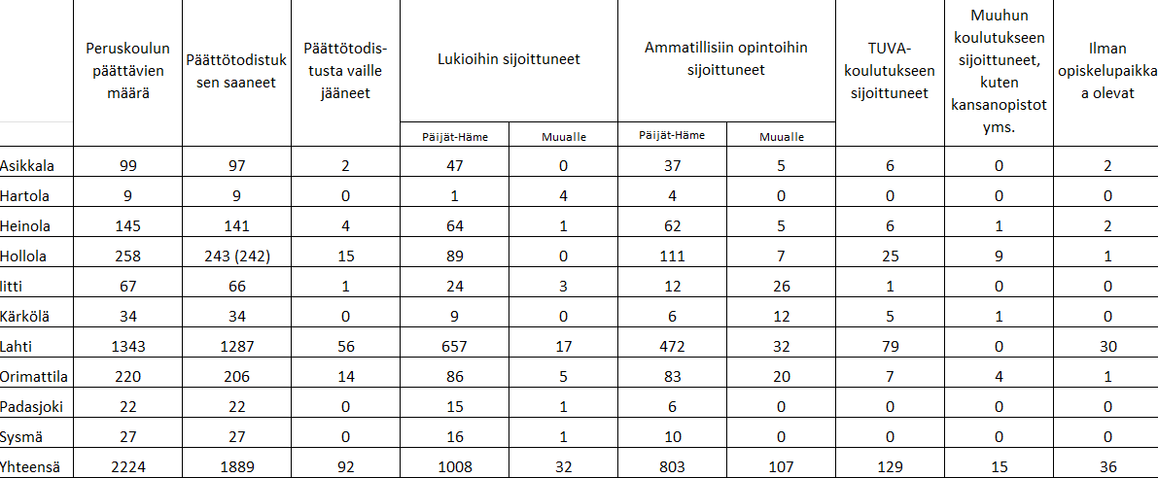
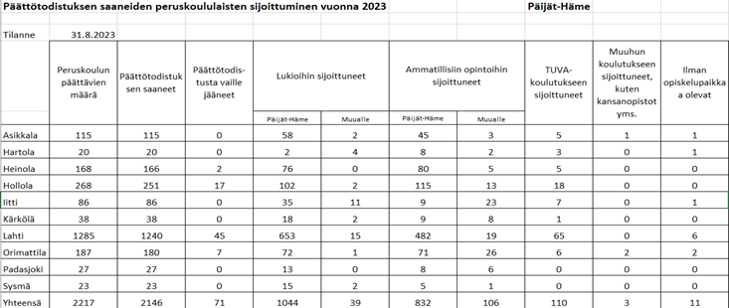
Opiskelupaikkojen määrä ei rajoita laajennetun oppivelvollisuuden toteumista
Oheinen taulukko on saatu Päijät-Hämeen alueen toisen asteen koulutuksen kehittämisryhmältä 10/2024.
Notes:
Päijät-Hämeessä päättötodistuksen saaneet peruskoululaiset sijoittuivat v. 2023 lähes puoliksi ammatillisen koulutuksen (938 hlöä) sekä lukiokoulutuksen (1083 hlöä) kesken. Lukuihin sisältyvät sekä Päijät-Hämeeseen, että muualle sijoittuneet opiskelijat.
Ammatilliseen koulutukseen sijoittuneissa on hienoista nousua edelliseen vuoteen verrattuna.
Tutkintokoulutukseen valmistavaan (TUVA) koulutuksen hakeutuneiden määrä pysyi peruskoulusta suoraan siirtyvien osalta miltei edellisen vuoden tasossa. TUVAAN sijoittui 110 hlöä ja muuhun koulutukseen esim. kansanopistot 3 hlöä.
Ilman opiskelupaikkaa olevia oli tilannepäivänä 31.8.2023 yhteensä 11 henkilöä, mikä on n. puolet edellistä vuotta pienempi määrä (21 hlöä).
Määrällisesti tarkasteltuna kaikille peruskoulun päättäville koulunkäyntikuntoisille hakijoille on Päijät-Hämeessä tarjolla toisen asteen opiskelupaikka.

Slide 27
Yhteishaun tilanne 2024 verrattuna vuoteen 2023 (yksittäiset hakijat) ja ikäluokkaennuste 2035
Yhteishaun perustutkintoihin ensisijaisia
hakijoita v.2024 oli 39 enemmän kuin
vuonna 2023. Ensisijaisia hakijoita oli
nyt 1244.
Ikäluokkaennusteen v.2035 mukaan
15-vuotiaista (1575 hlöä) hakeutunee
yhteishaussa noin puolet lukioon ja
toinen puolet ammatillisiin
oppilaitoksiin 787.
Väestöennuste 31.12.2021 tilanteen mukaan vuodelle 2035
Kunnat | Yhteensä väestö eri ikäluokissa |  |  |  | Yhteensä kunnittain
 | 15v | 30v | 35v | 40v
Asikkala | 59 | 48 | 59 | 75 | 241
Heinola | 104 | 102 | 108 | 138 | 452
Hollola | 217 | 169 | 212 | 262 | 860
Lahti | 1 025 | 1 395 | 1 336 | 1 470 | 5 226
Orimattila | 155 | 121 | 135 | 171 | 582
Sysmä | 15 | 13 | 14 | 17 | 59
Yhteensä | 1 575 | 1 848 | 1 864 | 2 133 | 7 420

Slide 28
Eronneet opiskelijat –
Huomio 18 – 24 vuotiaiden tarvitsemiin tukitoimiin!
Vuosi 2023 (tilanne 18.9.2023)
Vuosi 2024 (tilanne 31.10.2024)
Keskiössä on nuoret aikuiset 18 – 24 v ja heidän opintojen etenemisen varmistaminen moniammatillisella yhteistyöllä.
Koulutuskeskus Salpaus ilmoittaa opintojen keskeytyessä alle 29-vuotiaan nuoren tiedot kaupungin/kunnan Nuorisopalveluihin etsivään nuorisotyöhön.
Eronneet opiskelijat, joiden tavoitteena on koko perustutkinto.
Raportista on rajattu pois oppisopimuskoulutuksessa olevat
opiskelijat, joiden oppisopimus on tehty koko opiskeluajalle.
Opinnoista eroaminen raportoidaan ns. negatiiviset eron syyt,
jolloin opiskelijalla ei ole tiedossa jatkopolkua.

Slide 29

Kuntayhtymän rahoituskehitys 2014-2025

Slide 30
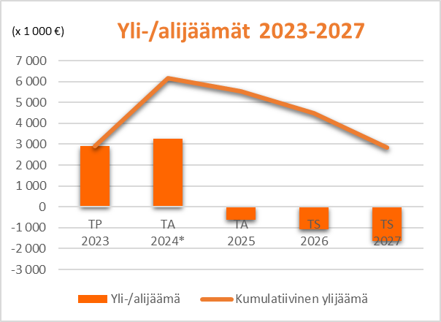
Olemme hoitaneet yhdessä Salpauksen toimintaa ja taloutta hyvin.
Nyt käsittelyssä olevan toiminta- ja taloussuunnitelman aikaikkunassa
2023-2027 talous pysyy ylijäämäisenä, vaikka seuraavat vuodet ovat todennäköisesti alijäämäisiä.

Slide 31
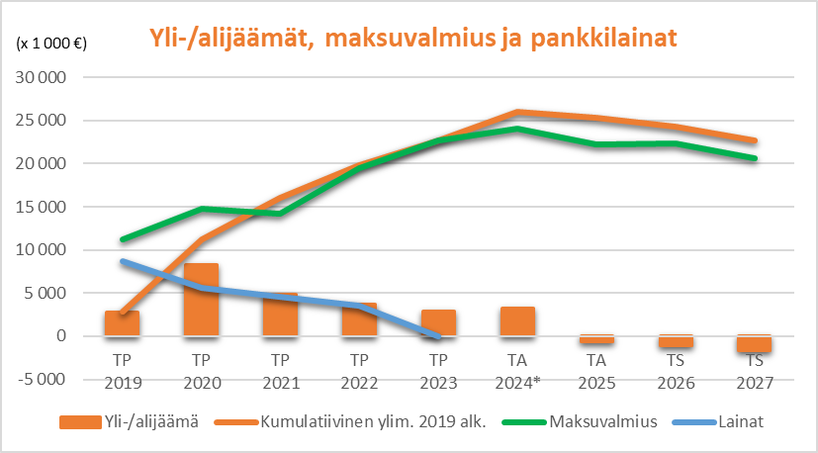
Talouden kokonaistilanne edellisten rahoitusleikkausten jälkeen

Slide 32
Ali-/ylijäämät
Kuntalaki velvoittaa kuntaa ja kuntayhtymää huolehtimaan tulorahoituksen riittävyydestä ja maksuvalmiuden säilyttämisestä. Taloussuunnitelman on oltava tasapainossa tai ylijäämäinen. Taloussuunnitelman tasapainossa voidaan ottaa huomioon talousarvion laadintavuoden taseeseen kertyväksi arvioitu ylijäämä. Taloussuunnitelma voi siten olla alijäämäinen, mutta vain enintään siihen määrään kuin laadintavuoden lopussa arvioidaan kertyvän ylijäämää.
Kuntayhtymän taseessa on kertyneitä ylijäämiä taloussuunnitelmakauden lopussa vuonna 2027 noin 50 miljoonaa euroa.
Kuntayhtymä on onnistunut taloutensa hallinnassa, vuosien 2019-27 ylijäämäkertymä kauden lopussa on vielä 25 miljoonaa, joka on lähes kokonaan kassavaroissa.

Slide 33
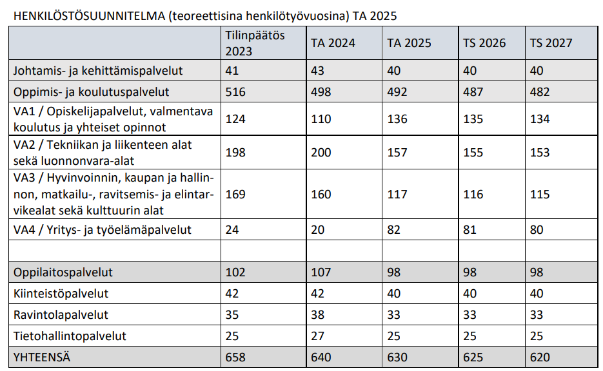
Henkilöstömäärän kehitys

Slide 34
Kuntayhtymän laitoshuoltopalveluiden liikkeenluovutus Päijät-Hämeen laitoshuoltopalvelut Oy:lle 1.1.2025 alkaen
Kuntayhtymä on vaiheittain siirtynyt palveluostoina tuotettuun laitoshuoltopalveluun ja nykyisin pääosin enää Lahden keskustakampuksen siivouspalvelut tuotetaan kuntayhtymän omalla henkilöstöllä. Koulutuskeskus Salpaus -kuntayhtymä on liittynyt Päijät-Hämeen laitoshuoltopalvelujen osakkaaksi kesällä 2021.
Koulutuskeskus Salpaus –kuntayhtymän omassa toiminnassa tulee keskittyä Koulutuskeskus Salpauksen perustehtävään. Ammatillisen koulutuksen tulevien rahoitusleikkausten näkökulmasta eri ratkaisuiden tulee olla myös tuottavuutta nostavia. Kuntayhtymän toisen laitoshuoltopalveluista vastaavan palveluesimiehen eläköityessä tuli tarve päättää miten kuntayhtymä omana työnä jäljellä olevat siivouspalvelut tuotetaan jatkossa.
Liikkeenluovutuksessa Päijät-Hämeen laitoshuoltopalvelut Oy:lle siirtyvät kaikki Koulutuskeskus Salpaus –kuntayhtymän laitoshuoltajat (21 henkilöä). Kuntayhtymän palvelukseen jää siivouspalveluiden tilaajavastuuhenkilöksi nykyinen Salpauksen laitoshuoltopalvelujen palveluesimies.

Slide 35
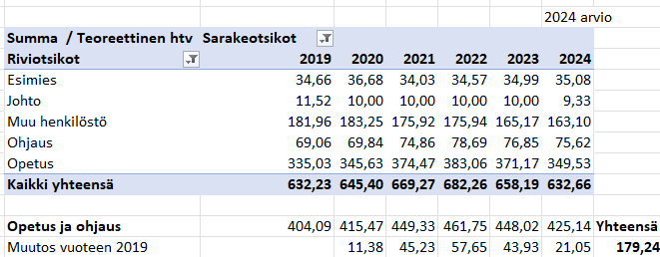
Henkilöstökulujen kehitys
34,08
10,33

Slide 36
Resurssit opetuksessa ja ohjauksessa

Slide 37
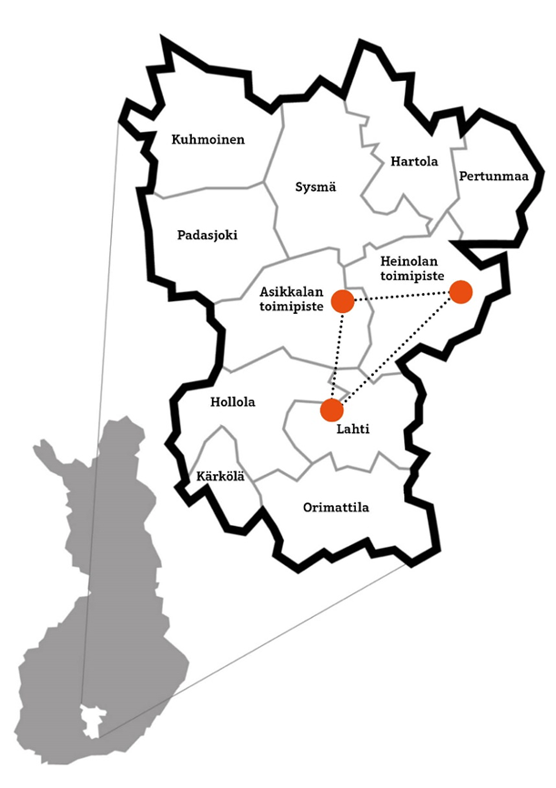
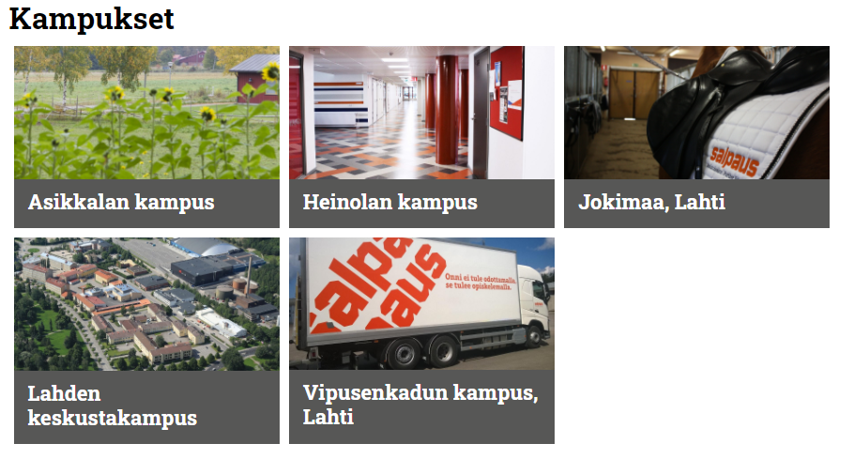
Vaikuttavuutta koko alueelle
Opiskelijavuodet kampuksittain (2023)
Lahti
Keskustakampus 3881 Asikkalan kampus 261
Vipusen kampus 1287 Heinolan kampus 287
Jokimaa 173 Villähde, Lahti (Kaarisilta ry) 35

Slide 38
Tilakustannukset

Slide 39
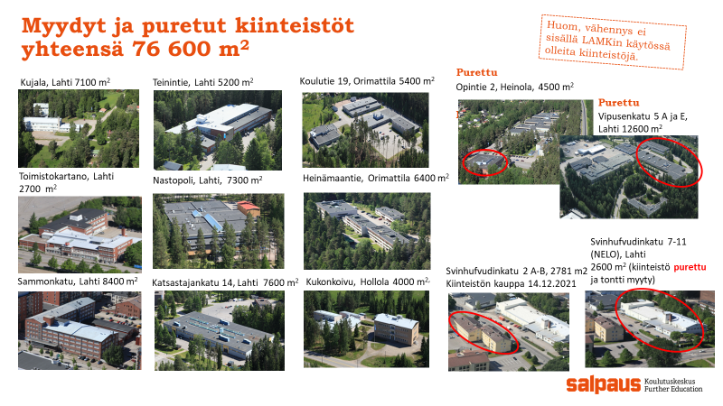
Toimitilaohjelman toteutus
Koulutuskeskus Salpaus -kuntayhtymä on viimeisen reilun kymmenen vuoden aikana kehittänyt systemaattisesti toimitilojaan samanaikaisesti tilojen palvelukykyä ja kuntoa parantaen ja tilankäyttöä tehostaen.
Toimitiloja jo vähennetty jo yli 40 prosenttia, 76 600 neliötä.

Slide 40
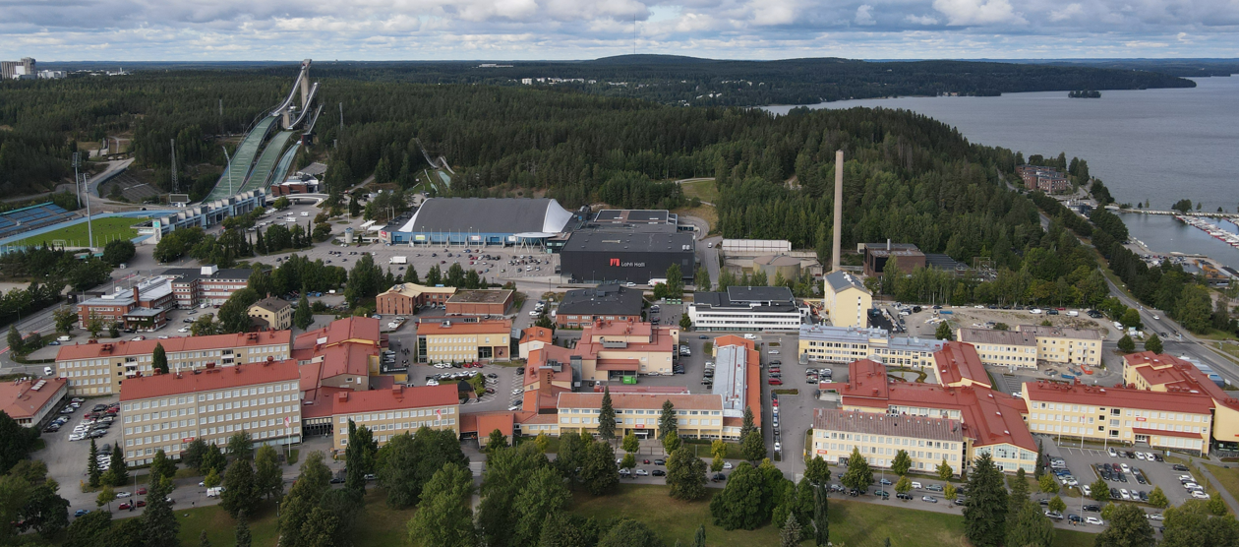
Toimitilaohjelman jatkototeutus
Kaikkiaan vähennyspotentiaalia on vielä nykyisestä noin 100 000 neliöstä -20 %, noin 20 000 m2, vaikeus toteutuksessa kasvanut, koska kaikki muut tekevät samaa
Vähennyspotentiaalia on seuraavasti:
  Lahden Keskustakampuksen eteläpää, yht. 13 847 m2
  Lahden Vipusenkadun teknologiakampuksella 5.000 m2
  Asikkalan luonnonvara-alan kampuksella 4.000 m2

Slide 41
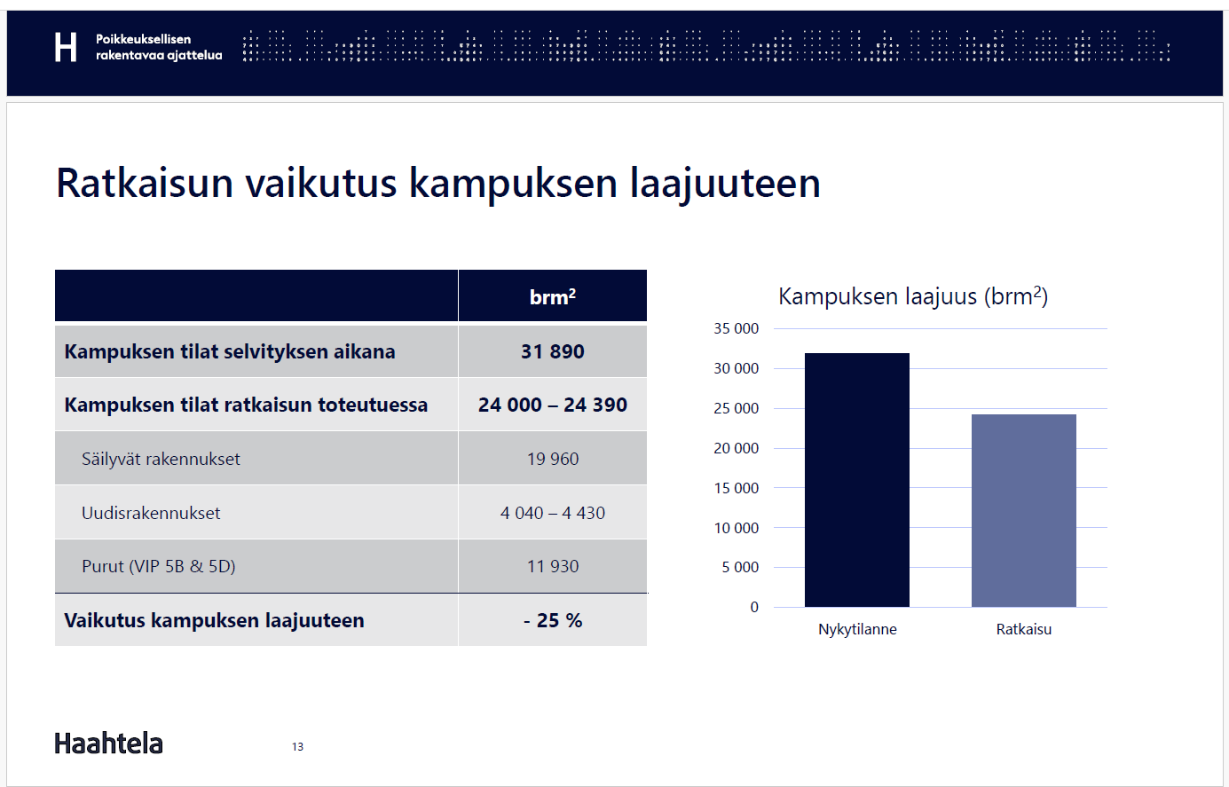
Vipusenkatu Lahti,
vähennyspotentiaali yli 5000 m2

Slide 42
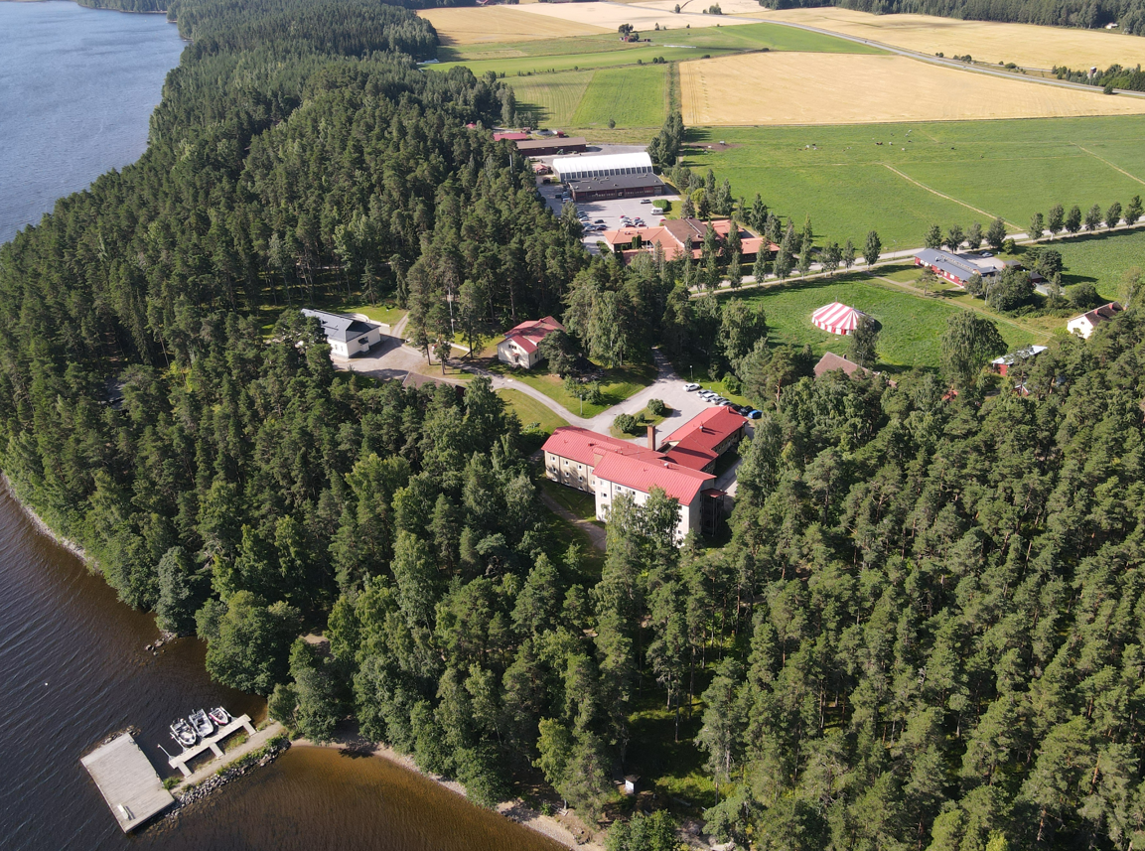
Asikkalan luonnonvara-alojen toimitilaohjelmaa päivitetään
Toimitilaohjelman päivitystä varten aloitettiin Asikkalassa toteutettavien koulutusten tulevaisuusselvitys aloitettiin syksyllä 2023.
Selvityksessä kuullaan myös mm. OKM, alueen työelämäkumppaneita ja muita keskeisiä sidosryhmiä.
Vähennyspotentilaali tilamäärään noin 50 %, 4000 m2
Kaavoitus käynnissä

Slide 43
Oppimisympäristöihin on satsattu ja investoidaan edelleen
Kuntayhtymän kiinteistöinvestoinnit
Strategiakaudella 2016–2020 investoinnit olivat noin 60 miljoonaa euroa, keskimäärin 12 miljoonaa euroa vuodessa.
Staregiakaudella 2021-2025 investoidaan arviolta 35,5 miljoonaa euroa, keskimäärin 7 miljoonaa euroa vuodessa.
Kaudella 2023-2027 investoinnit ovat edelleen 7 miljoonaa keskimäärin vuodessa.
  Investointien ja poistojen välinen ero kaudella on -3 %, eli toteutettavat investoinnit alittavat tuloslaskelmaan kirjattavat poistot. Investointitaso on siis terveellä pohjalla.

Slide 44
Investoinnit

Slide 45
Investoinnit

Slide 46
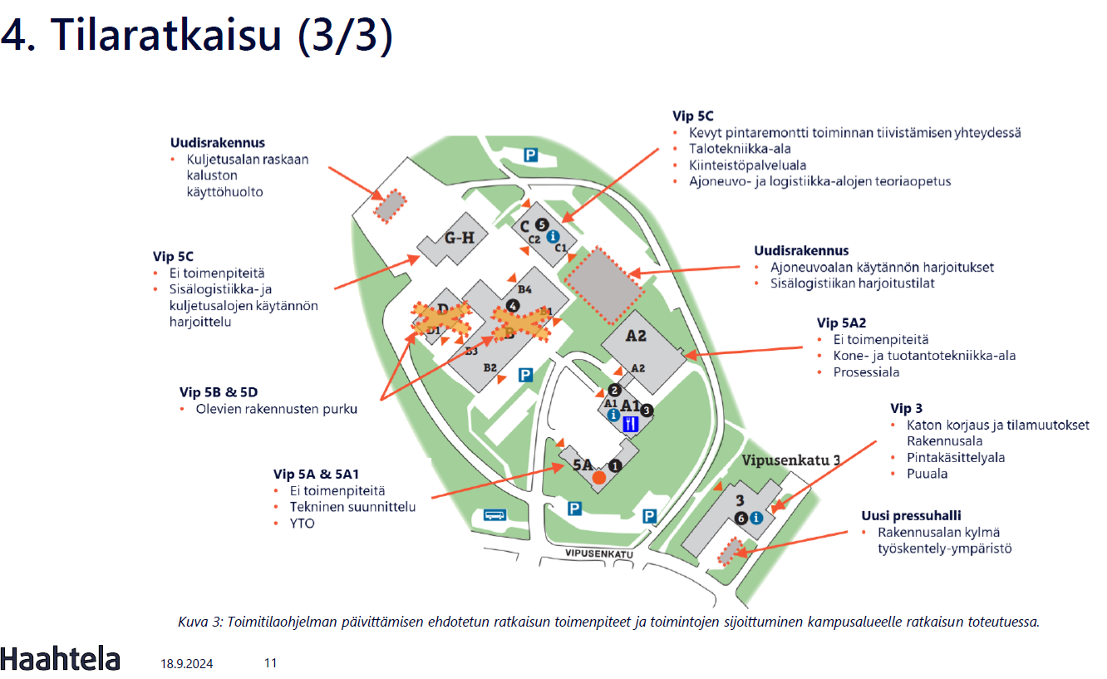
Vipusenkatu Lahti
ja määrärahavaraukset
2027, 1,5 mEUR
2025, 4,0 mEUR
2026, 4,8 mEUR
2027, 5,7 mEUR
2028, 2,6 mEUR
2029, 0,6 mEUR
Yht. 17,7 mEUR
2025-2027, 8,9 mEUR
2028, 1 mEUR
2027-2028, 3,9 mEUR
Alueinfran järjestelyt 2025, 0,65 mEUR
Purkujen jälkeen kuljetusalan
harjoituskentän rakentaminen 2028-29, 1,8 mEUR

Slide 47
Tuloslaskelma

Slide 48
Rahoituslaskelma

Slide 49

Lisää vaikuttavuutta työllisyyden edistämiseksi

Slide 50

Tiivis yhteistyö työllisyysalueiden kanssa
Työllisyyden edistämisen kehittäminen yhteistyössä, taustalla yhteistyö jo kuntakokeilussa
Hakeutumisen ja asiakasohjauksen uudistaminen
Koulutussuunnittelu v. 2025
  Työelämän tarpeista lähtevät koulutuspalvelut
  Painotus osatutkinnoissa, koko tutkinto tarvittaessa
  Lyhyet täsmäkoulutukset
  Joustavat polut oppisopimukseen
  Yrittäjyyskoulutusten kehittäminen
Yhteisviestintä
Aktiivinen yhteistyö LADECin kanssa

Slide 51
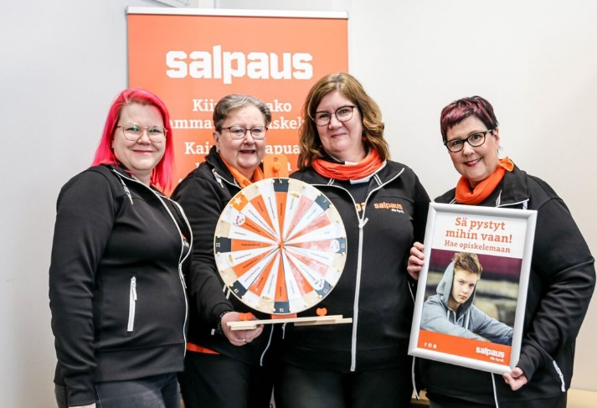
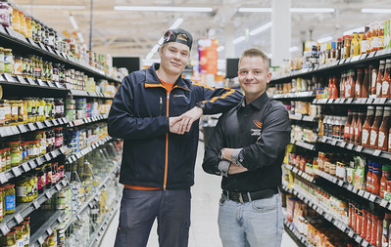
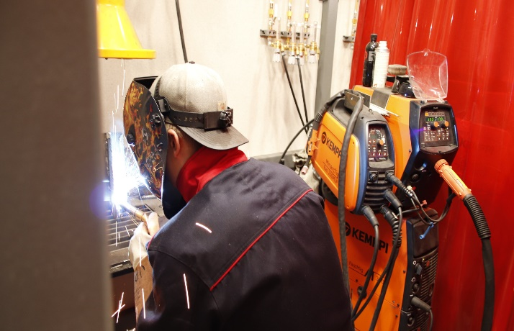
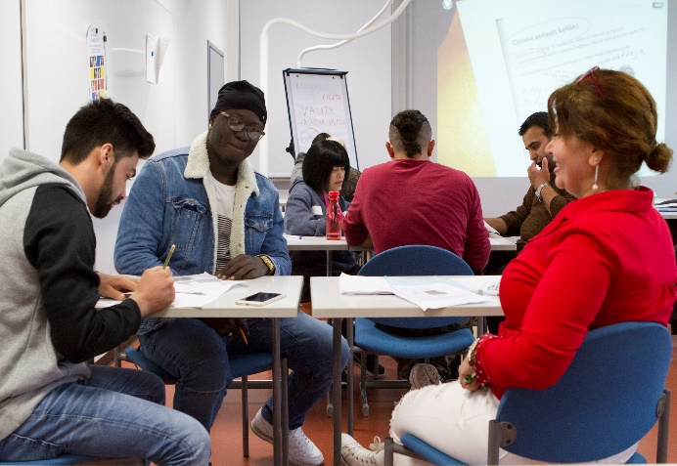

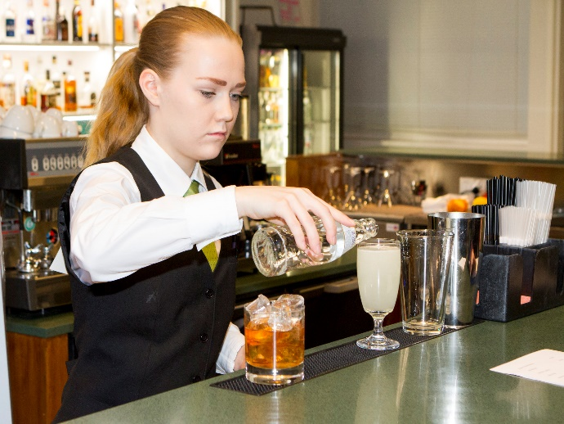
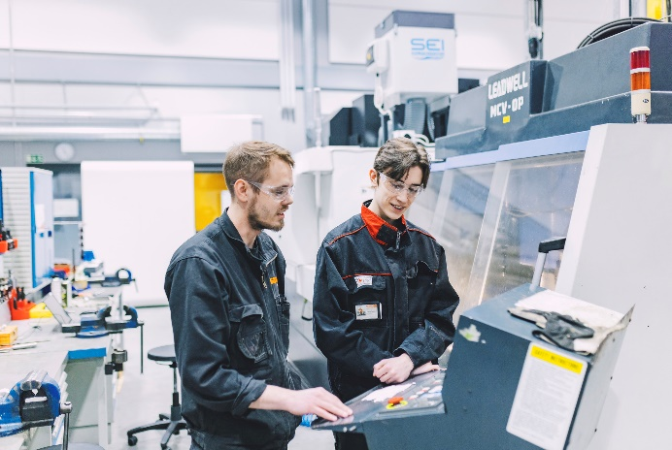
Monipuoliset koulutuspalvelut
Ohjaus- ja neuvontapalvelut
Tutkinto tai tutkinnon osia valtionosuus-rahoituksella
Yhteishankinta-koulutukset
Lisä- ja täydennys-koulutukset
Kotouttamis-koulutukset
”Työpaikkasuomi”
Koulutuskokeilu
Pätevyys- ja lupakortit

Slide 52


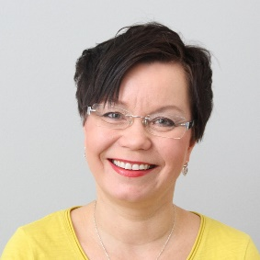
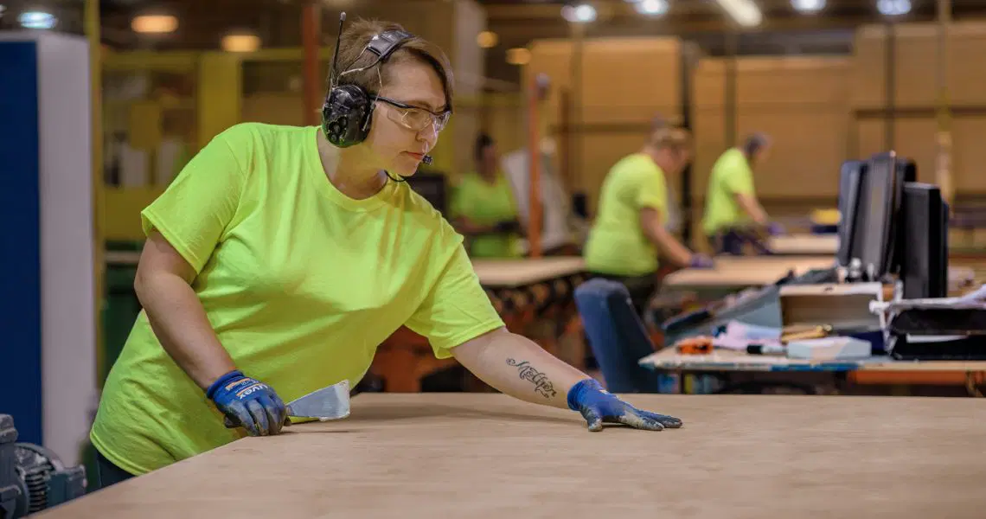

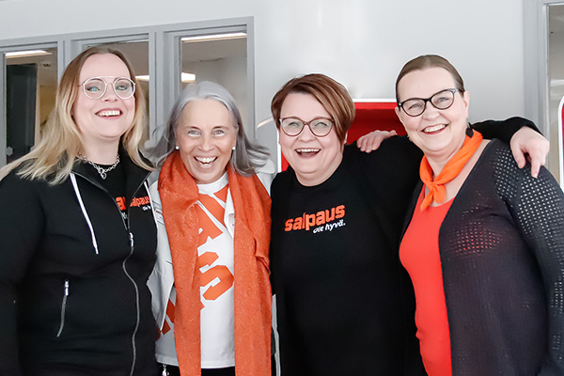
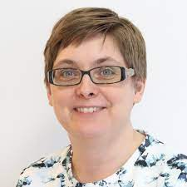
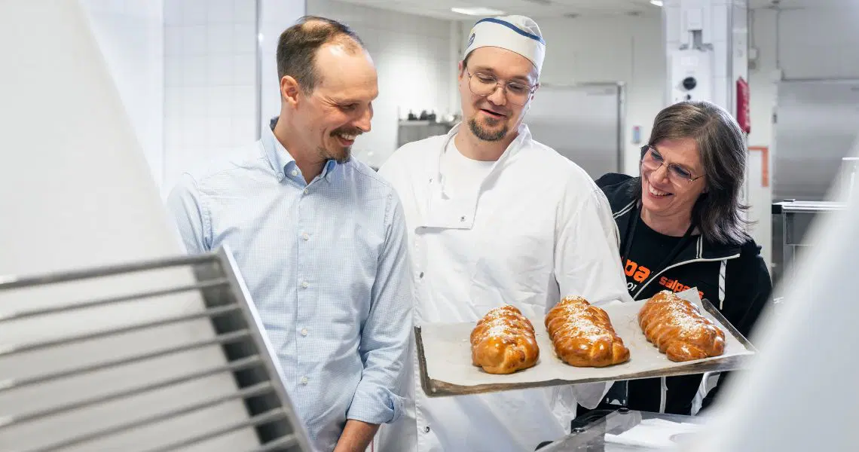
Salpaus vastaa työnantajien ja työvoima-alueiden tarpeisiin
Yhteistyö on suunnitelmallista ja tavoitteellista
Yritysten henkilöstön osaamisen kehittäminen
Osaavan työvoiman saanti yrityksiin
Rekrytoinnin ja osaavan työvoiman saatavuuden turvaaminen
Oma yhteyshenkilö
Opiskelijoiden oppimispolut
Työpaikka-ohjaajien koulutus ja tuki
Opettajien työelämä-jaksot

Slide 53
lopetusdia

